Slide 1
Δυναμικά μοντέλα μέσης τιμής –
DC/DC μετατροπείς
Καθηγητής Αντώνιος Αλεξανδρίδης
Αναπλ. Καθηγητής Γεώργιος Κωνσταντόπουλος

Slide 2
Τύποι μετατροπέων ισχύος
Οι ηλεκτρονικοί μετατροπείς ισχύος είναι συσκευές οι οποίες μετατρέπουν ac σε dc ισχύ και αντίστροφα ή αλλάζουν το πλάτος ή τη συχνότητα μιας τάσης ή ενός ρεύματος.
ac/dc
dc/dc
ac/ac

Slide 3
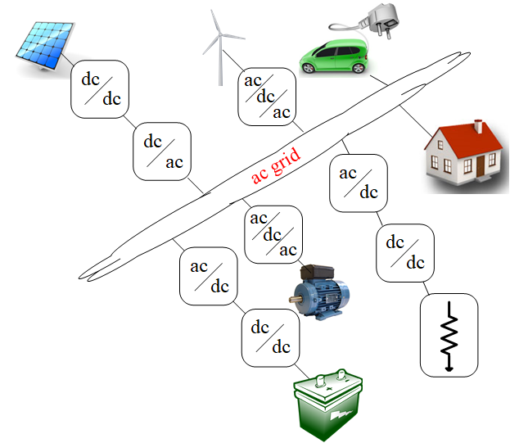
Τύποι μετατροπέων ισχύος
Οι μετατροπείς ισχύος αποτελούν απαραίτητες μονάδες στα μοντέρνα συστήματα ηλεκτρικής ενέργειας για την ενσωμάτωση ανανεώσιμων πηγών ενέργειας, μονάδων αποθήκευσης και φορτίων στο δίκτυο
ac/dc μετατροπείς: ανορθωτές,
αντιστροφείς
dc/dc μετατροπείς:
  ανύψωσης τάσης (boost converter)
  υποβιβασμού τάσης (buck converter)
  ανύψωσης/υποβιβασμού τάσης (buck-boost converter)

Slide 4
Ανάγκη για δυναμικό μοντέλο
Πως μπορούμε να ελέγξουμε την τάση/ρεύμα εξόδου ενός μετατροπέα?
Μέσω των διακοπτικών στοιχείων → μεταβάλλοντας τον λόγο κατάτμησης
Ανάγκη για σχεδιασμό κατάλληλου νόμου ελέγχου →
Πώς θα επιλέξουμε τον κατάλληλο ελεγκτή ή τα κατάλληλα κέρδη ενός τυπικού ελεγκτή (πχ. ΡΙ ελεγκτή)?
Χρειαζόμαστε ένα μαθηματικό μοντέλο που να περιγράφει τη δυναμική συμπεριφορά των μετατροπέων ισχύος

Slide 5
Παράδειγμα: DC/DC boost μετατροπέας
switch
duty ratio
pulse width modulation (PWM)

Slide 6
Διακοπτικό μοντέλο DC/DC boost μετατροπέα
Χρησιμοποιώντας νόμους του Kirchhoff:

Slide 7
Διακοπτικό μοντέλο DC/DC boost μετατροπέα
διακοπτικό μοντέλο:
Μη γραμμικό διακοπτικό μοντέλο:
διάνυσμα κατάστασης:
μεταβλητή ελέγχου:

Slide 8
Μοντέλο μέσης τιμής
Σκοπός ελέγχου: σταθεροποίηση της τάσης v ή του ρεύματος i σε μια σταθερή (μέση) τιμή
i
v
u=1
u=0
u=1
u=0
t
u=1
u=0
u=1
u=0
t
T
T
διακοπτικό μοντέλο μοντέλο συνεχούς χρόνου
Ας θεωρήσουμε το διακοπτικό μη γραμμικό σύστημα μιας εισόδου-μιας εξόδου:

Slide 9
Μοντέλο μέσης τιμής
Γράφοντας τη διαφορική εξίσωση ως ολοκληρωτική εξίσωση:
Τη στιγμή
Τη στιγμή
Συνδυάζοντας τις παραπάνω εξισώσεις:

Slide 10
Μοντέλο μέσης τιμής
Παίρνοντας το όριο και έστω ότι το λαμβάνει τη γενική τιμή
Όμως ισχύει:
(Γιατί?)

Slide 11
Βοηθητική θεωρία
L’Hopital’s rule:
Leibniz integral rule:

Slide 12
Από το διακοπτικό μοντέλο στο μοντέλο συνεχούς χρόνου μέσης τιμής
Διακοπτικό μοντέλο:
Μοντέλο συνεχούς χρόνου:
Το μοντέλο συνεχούς χρόνου έχει ακριβώς την ίδια μορφή με το διακοπτικό μοντέλου όπου αντικαθιστούμε τη διακριτή είσοδο με την είσοδο συνεχούς χρόνου
DC/DC boost μετατροπέας:
Το ίδιο ισχύει για οποιονδήποτε διακοπτικό μετατροπέα αντίστοιχης μορφής!

Slide 13
2^{ο} Παράδειγμα: DC/DC buck-boost μετατροπέας
Υπολογίστε το δυναμικό μοντέλο συνεχούς χρόνου του DC/DC μετατροπέα ανύψωσης/υποβιβασμού τάσης (buck-boost converter)

Slide 14
Μοντέλο μικρού σήματος για DC/DC boost μετατροπέα
Σκοπός ελέγχου: σταθεροποίηση τάσης v στην τιμή v_{ref}
μοντέλο μικρού σήματος
Σημείο ισορροπίας:
γραμμικοποίηση γύρω από το σημείο ισορροπίας v_{e}=v_{ref}

Slide 15
Μοντέλο μικρού σήματος για DC/DC boost μετατροπέα
Μοντέλο μικρού σήματος:
Σχεδιασμός ελεγκτή: τοποθέτησης πόλων, PI ελεγκτής

Slide 16
Σχεδιασμός PI ελεγκτή
Σκοπός ελέγχου: σταθεροποίηση τάσης v στην τιμή v_{ref}
Υπολογισμός συνάρτησης μεταφοράς:
0
PI
G(s)
ανάλυση ευστάθειας:
γεωμετρικός τόπος ριζών
-

Slide 17
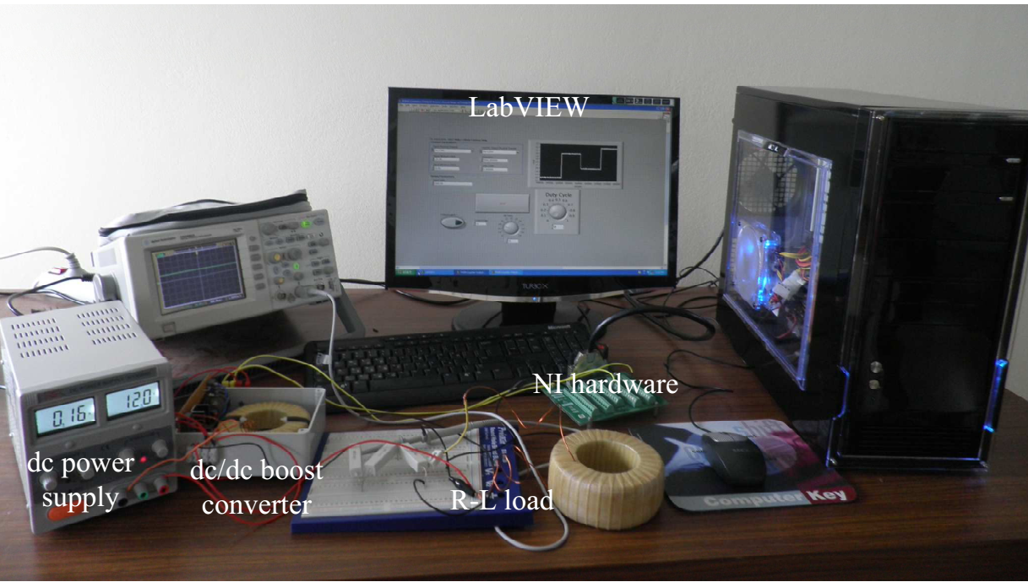
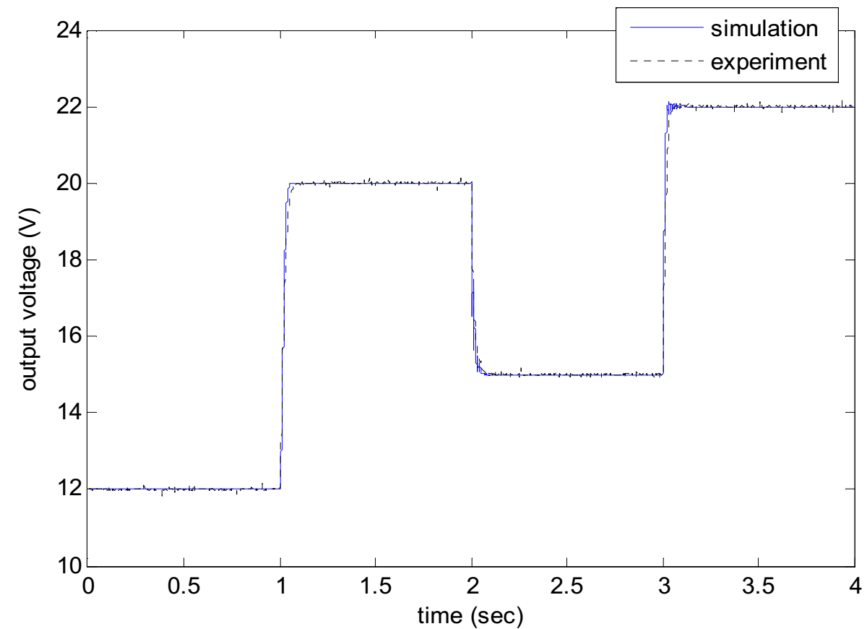
Πειραματικά αποτελέσματα

Slide 18
2^{ο} Παράδειγμα: DC/DC buck-boost μετατροπέας
Υπολογίστε το μοντέλο μικρού σήματος για τον DC/DC μετατροπέα ανύψωσης/υποβιβασμού τάσης (buck-boost converter) για v_{e}=v_{ref}
Σχεδιάστε PI ελεγκτή με εγγυημένη ευστάθεια κλειστού βρόχου

Slide 19
Μοντελοποίηση συστημάτων με πολλούς μετατροπείς ισχύος
Ακολουθούμε την ίδια διαδικασία για τη μοντελοποίηση του καθενός μετατροπέα ξεχωριστά
Εφαρμόζουμε νόμους Kirchhoff για τη διασύνδεση τους
Ομοίως για τα φορτία
Περιπτώσεις μη γραμμικών φορτίων → πχ. φορτίο σταθερής ισχύος → πιθανό πρόβλημα αστάθειας (Γιατί?)

Slide 20
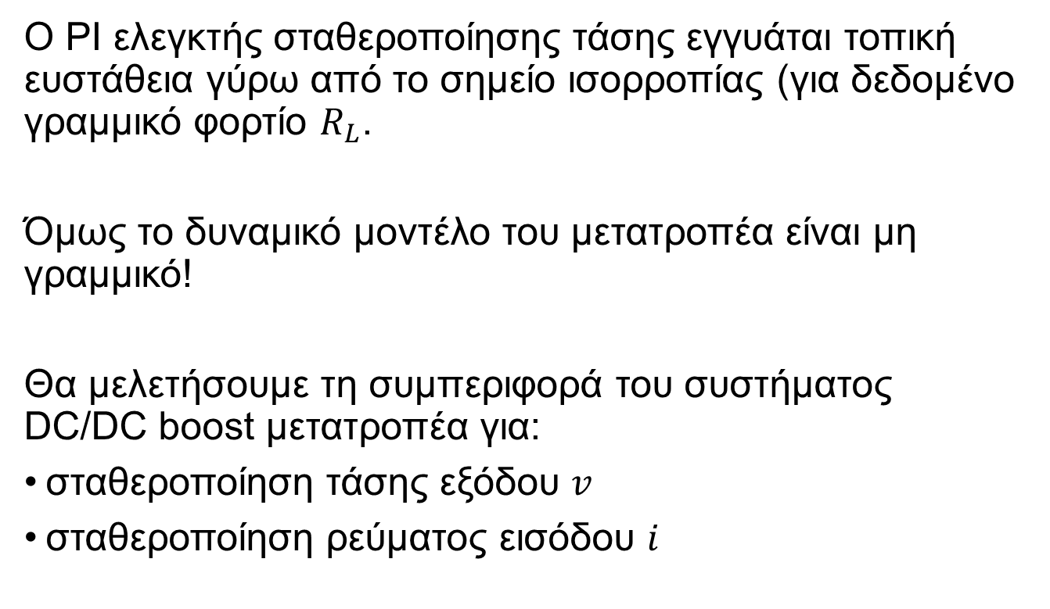
Μη γραμμική δυναμική συμπεριφορά DC/DC boost μετατροπέα
Ο ΡΙ ελεγκτής σταθεροποίησης τάσης εγγυάται τοπική ευστάθεια γύρω από το σημείο ισορροπίας (για δεδομένο γραμμικό φορτίο $R_{L}$.
Όμως το δυναμικό μοντέλο του μετατροπέα είναι μη γραμμικό!
Θα μελετήσουμε τη συμπεριφορά του συστήματος DC/DC boost μετατροπέα για:
σταθεροποίηση τάσης εξόδου $v$
σταθεροποίηση ρεύματος εισόδου $i$

Slide 21
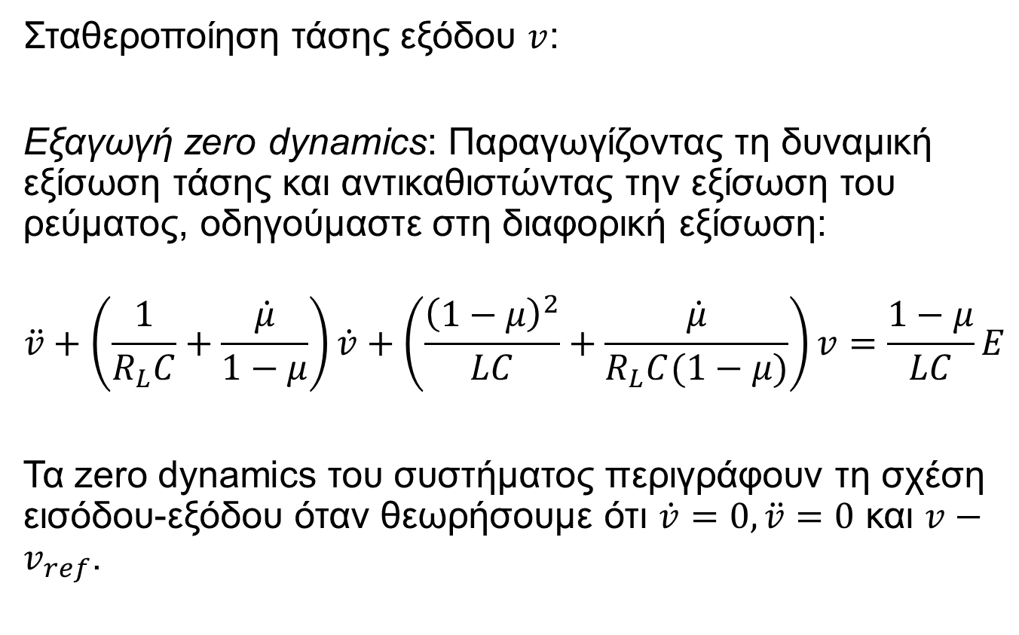
Μη γραμμική δυναμική συμπεριφορά DC/DC boost μετατροπέα
Σταθεροποίηση τάσης εξόδου $v$:
Εξαγωγή zero dynamics: Παραγωγίζοντας τη δυναμική εξίσωση τάσης και αντικαθιστώντας την εξίσωση του ρεύματος, οδηγούμαστε στη διαφορική εξίσωση:
$$\ddot{v}+\left(\frac{1}{R_{L}C}+\frac{\dot{μ}}{1−μ}\right)\dot{v}+\left(\frac{{\left(1−μ\right)}^{2}}{LC}+\frac{\dot{μ}}{R_{L}C(1−μ)}\right)v=\frac{1−μ}{LC}E$$
Τα zero dynamics του συστήματος περιγράφουν τη σχέση εισόδου-εξόδου όταν θεωρήσουμε ότι $\dot{v}=0, \ddot{v}=0$ και $v−v_{ref}$.

Slide 22
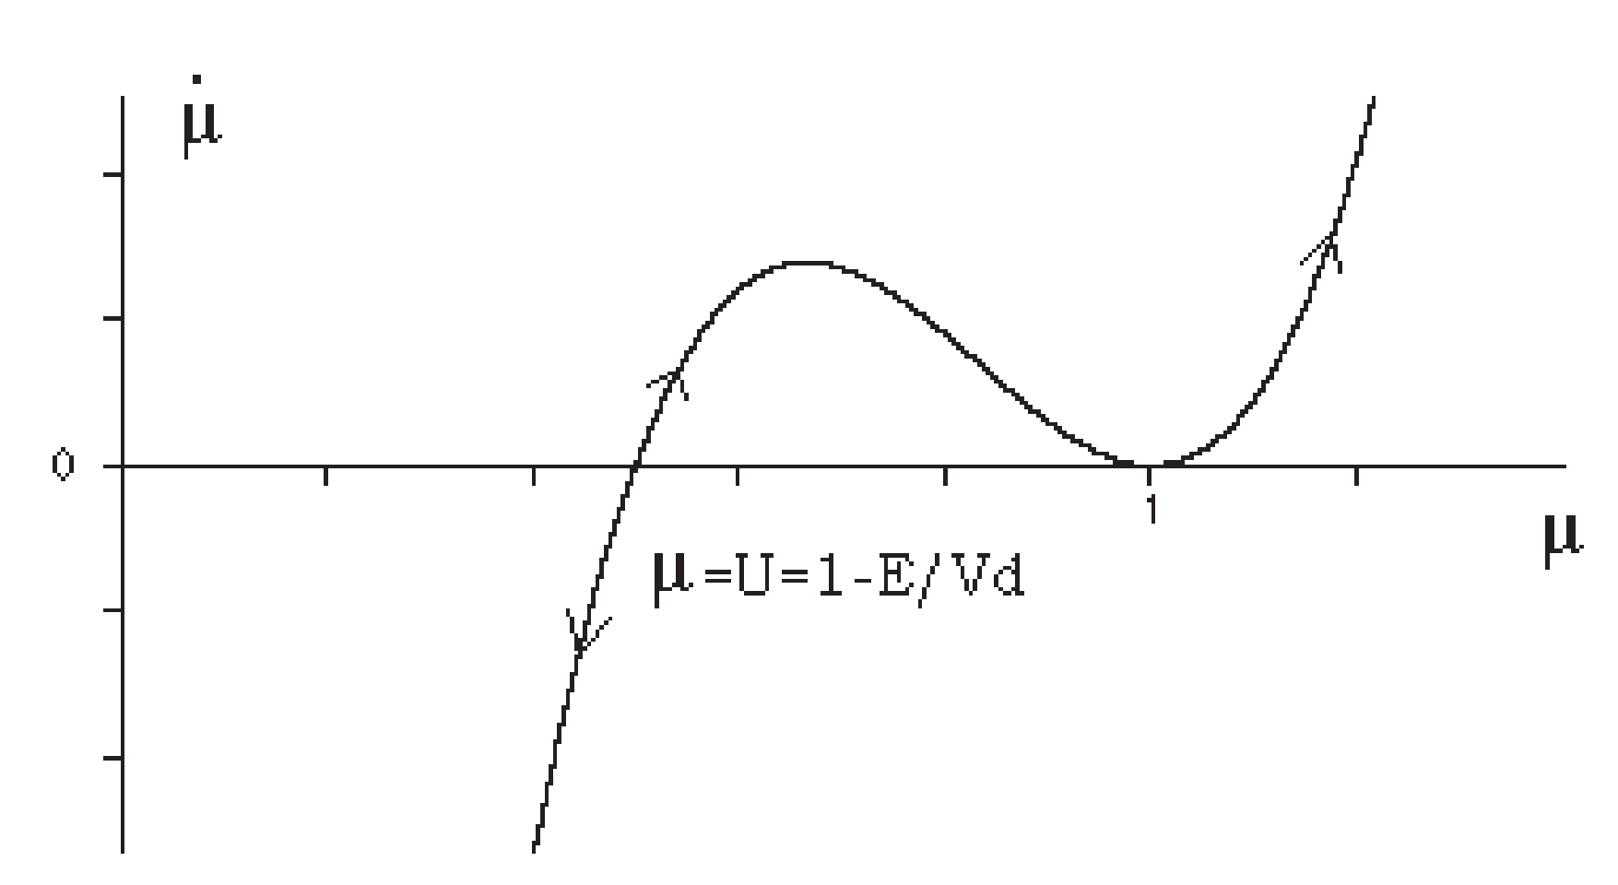
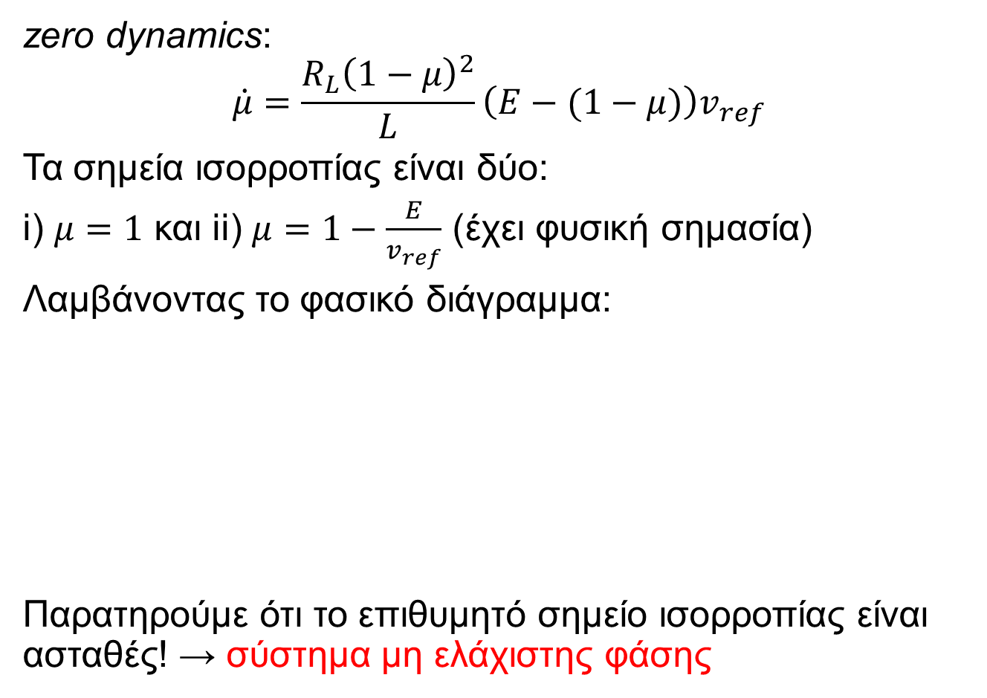
Μη γραμμική δυναμική συμπεριφορά DC/DC boost μετατροπέα
zero dynamics:
$$\dot{μ}=\frac{{R_{L}\left(1−μ\right)}^{2}}{L}\left(E−(1−μ)\right)v_{ref}$$
Τα σημεία ισορροπίας είναι δύο:
i) $μ=1$ και ii) $μ=1−\frac{E}{v_{ref}}$ (έχει φυσική σημασία)
Λαμβάνοντας το φασικό διάγραμμα:
Παρατηρούμε ότι το επιθυμητό σημείο ισορροπίας είναι ασταθές! → σύστημα μη ελάχιστης φάσης

Slide 23
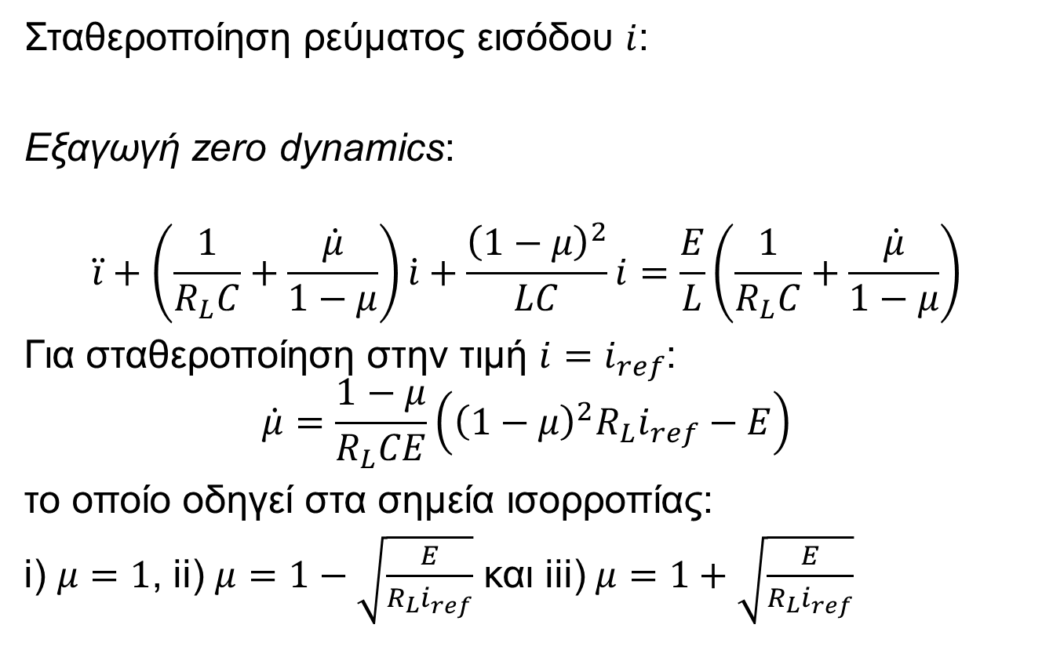
Μη γραμμική δυναμική συμπεριφορά DC/DC boost μετατροπέα
Σταθεροποίηση ρεύματος εισόδου $i$:
Εξαγωγή zero dynamics:
$$\ddot{i}+\left(\frac{1}{R_{L}C}+\frac{\dot{μ}}{1−μ}\right)\dot{i}+\frac{{\left(1−μ\right)}^{2}}{LC}i=\frac{E}{L}\left(\frac{1}{R_{L}C}+\frac{\dot{μ}}{1−μ}\right)$$
Για σταθεροποίηση στην τιμή $i=i_{ref}$:
$$\dot{μ}=\frac{1−μ}{R_{L}CE}\left({\left(1−μ\right)}^{2}R_{L}i_{ref}−E\right)$$
το οποίο οδηγεί στα σημεία ισορροπίας:
i) $μ=1$, ii) $μ=1−\sqrt{\frac{E}{R_{L}i_{ref}}}$ και iii) $μ=1+\sqrt{\frac{E}{R_{L}i_{ref}}}$

Slide 24
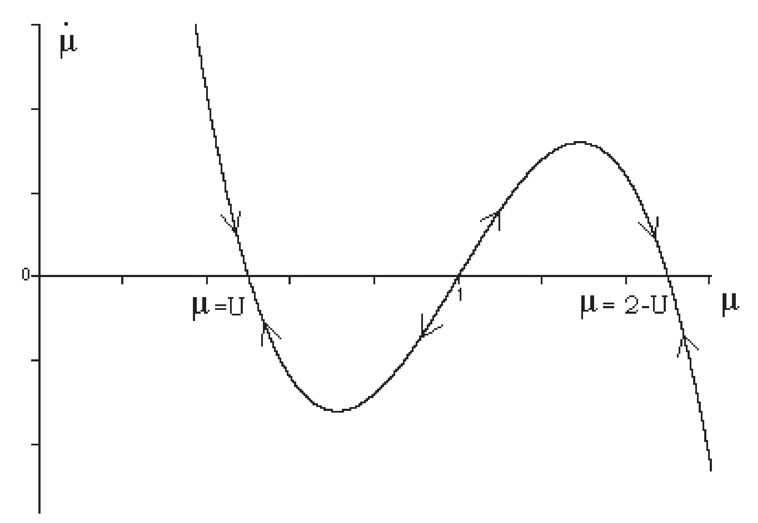

Μη γραμμική δυναμική συμπεριφορά DC/DC boost μετατροπέα
Από τα 3 σημεία ισορροπίας, αυτό που έχει φυσική σημασία είναι το $μ=1−\sqrt{\frac{E}{R_{L}i_{ref}}}$ δεδομένου ότι $R_{L}i_{ref}>E$ (ανύψωση τάσης).
Το φασικό διάγραμμα γίνεται:
όπου παρατηρείται ότι το σημείο ισορροπίας είναι ευσταθές → σύστημα ελάχιστης φάσης

Slide 25







Έλεγχος DC/DC boost μετατροπέα διαμέσου του ρεύματος εισόδου
Από την προηγούμενη ανάλυση, γίνεται κατανοητό ότι είναι προτιμότερο να ελέγξουμε το ρεύμα εισόδου του μετατροπέα για την εγγύηση ευστάθειας του μη γραμμικού συστήματος.
Ωστόσο, συνήθως επιθυμούμε σταθεροποίησης τάσης εξόδου (ή λειτουργία MPPT για φωτοβολταϊκά)
Σειριακός ελεγκτής
$$v_{ref}$$
PI Ελεγκτής
$$i_{ref}$$
PI Ελεγκτής
$$μ$$
$$−$$
$$−$$
$$v$$
$$i$$

Slide 26
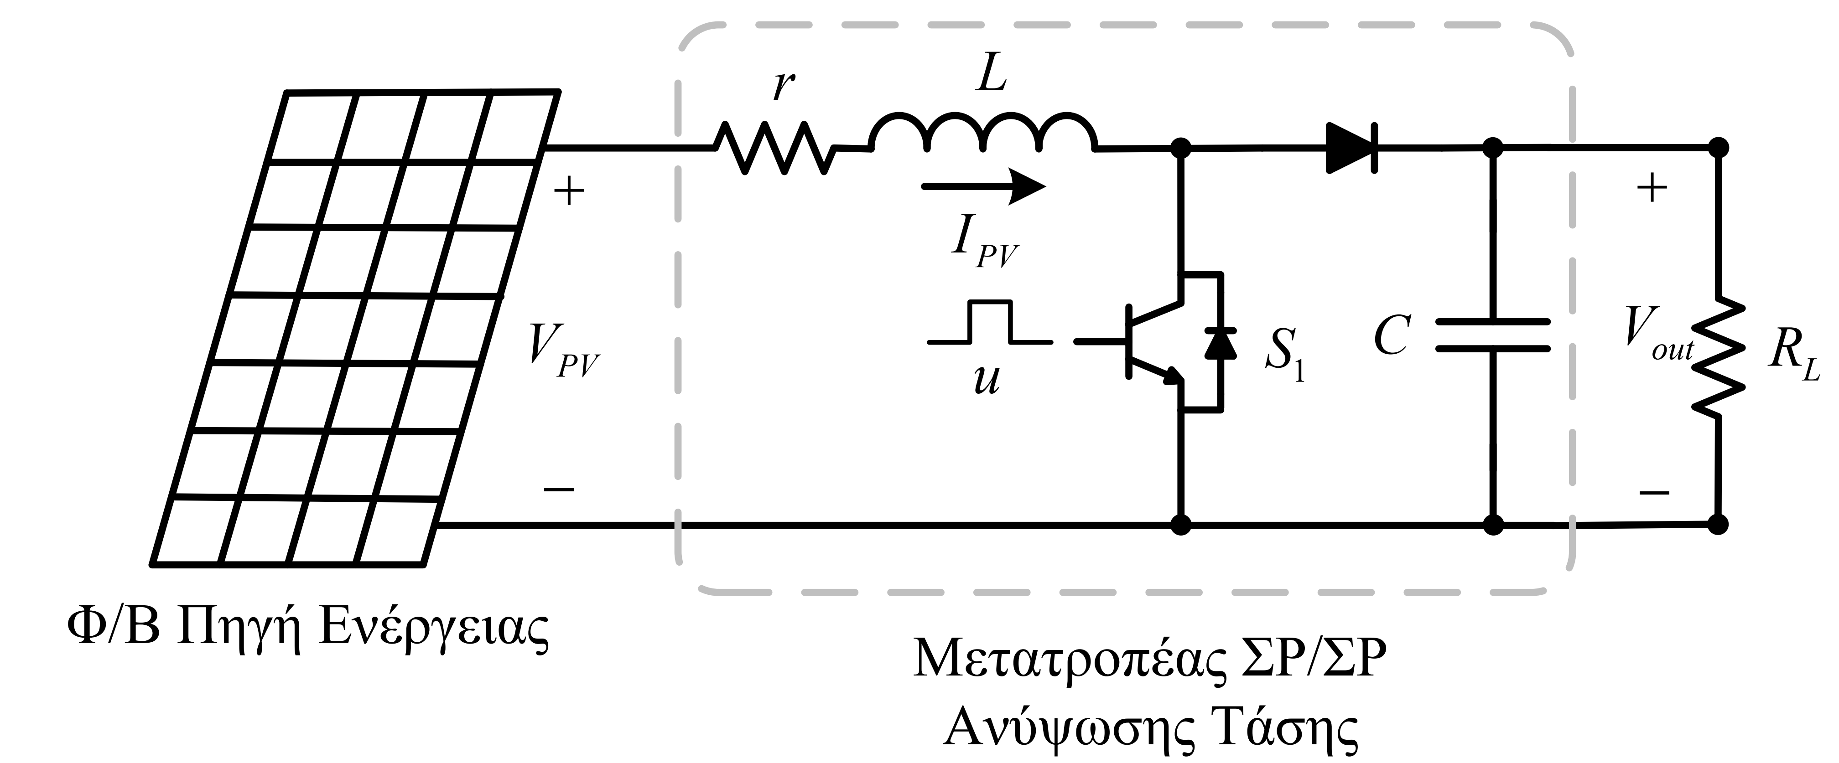
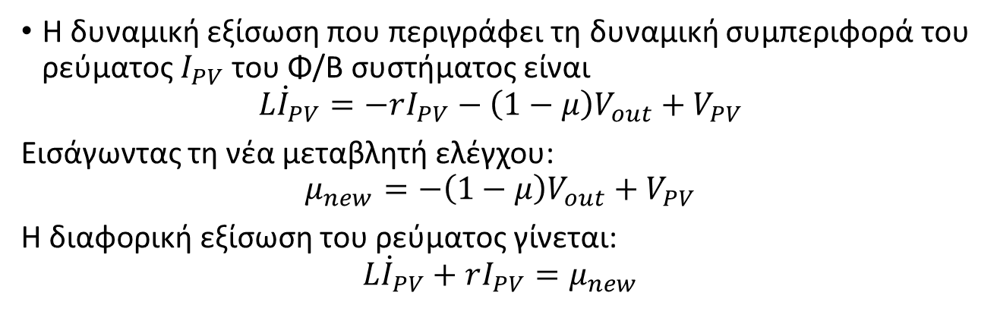
Σχεδιασμός ελέγχου ρεύματος (εσωτερικού βρόχου)
Έστω το αυτόνομο Φ/Β σύστημα που φαίνεται παρακάτω:
Η δυναμική εξίσωση που περιγράφει τη δυναμική συμπεριφορά του ρεύματος $I_{PV}$ του Φ/Β συστήματος είναι
$$L{\dot{I}}_{PV}=−rI_{PV}−\left(1−μ\right)V_{out}+V_{PV}$$
Εισάγωντας τη νέα μεταβλητή ελέγχου:
$$μ_{new}=−\left(1−μ\right)V_{out}+V_{PV}$$
Η διαφορική εξίσωση του ρεύματος γίνεται:
$$L{\dot{I}}_{PV}+rI_{PV}=μ_{new}$$

Slide 27
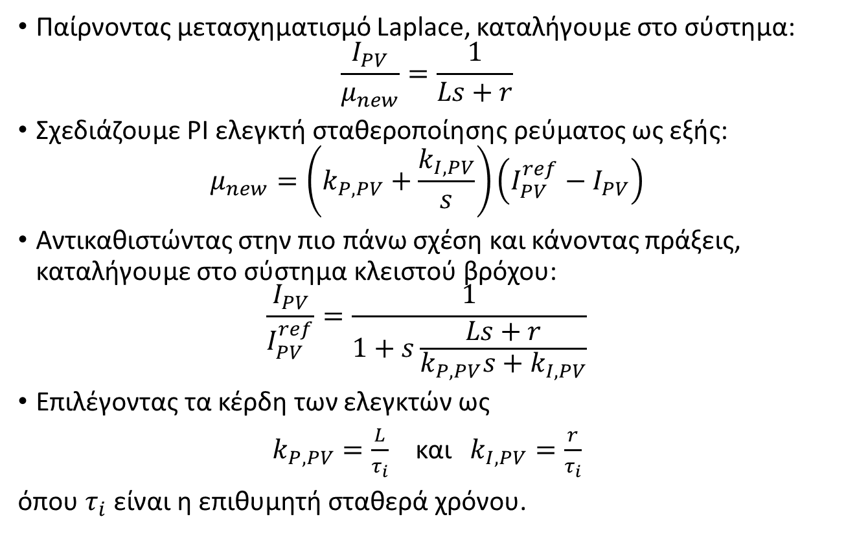
Σχεδιασμός ελέγχου ρεύματος (εσωτερικού βρόχου)
Παίρνοντας μετασχηματισμό Laplace, καταλήγουμε στο σύστημα:
$$\frac{I_{PV}}{μ_{new}}=\frac{1}{Ls+r}$$
Σχεδιάζουμε PI ελεγκτή σταθεροποίησης ρεύματος ως εξής:
$$μ_{new}=\left(k_{P,PV}+\frac{k_{I,PV}}{s}\right)\left(I_{PV}^{ref}−I_{PV}\right)$$
Αντικαθιστώντας στην πιο πάνω σχέση και κάνοντας πράξεις, καταλήγουμε στο σύστημα κλειστού βρόχου:
$$\frac{I_{PV}}{I_{PV}^{ref}}=\frac{1}{1+s\frac{Ls+r}{k_{P,PV}s+k_{I,PV}}}$$
Επιλέγοντας τα κέρδη των ελεγκτών ως
$k_{P,PV}=\frac{L}{τ_{i}}$ και $k_{I,PV}=\frac{r}{τ_{i}}$
όπου $τ_{i}$ είναι η επιθυμητή σταθερά χρόνου.

Slide 28
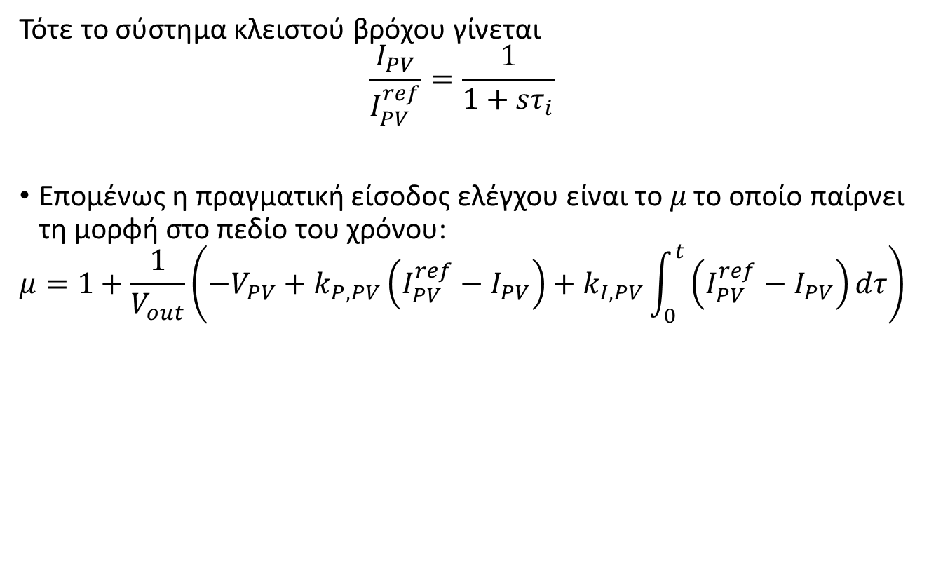
Σχεδιασμός ελέγχου ρεύματος (εσωτερικού βρόχου)
Τότε το σύστημα κλειστού βρόχου γίνεται
$$\frac{I_{PV}}{I_{PV}^{ref}}=\frac{1}{1+sτ_{i}}$$
Επομένως η πραγματική είσοδος ελέγχου είναι το $μ$ το οποίο παίρνει τη μορφή στο πεδίο του χρόνου:
$$μ=1+\frac{1}{V_{out}}\left(−V_{PV}+k_{P,PV}\left(I_{PV}^{ref}−I_{PV}\right)+k_{I,PV}\int_{0}^{t}{\left(I_{PV}^{ref}−I_{PV}\right)}dτ\right)$$

Slide 29
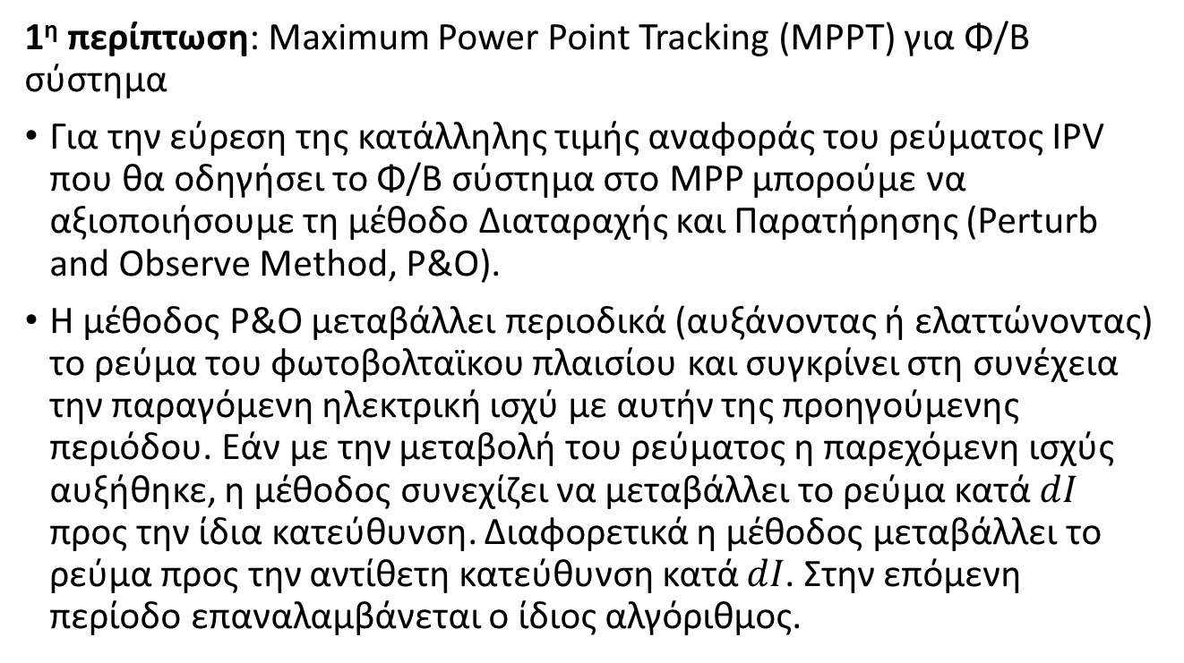
Σχεδιασμός εξωτερικού ελέγχου
1^{η} περίπτωση: Maximum Power Point Tracking (MPPT) για Φ/Β σύστημα
Για την εύρεση της κατάλληλης τιμής αναφοράς του ρεύματος ΙPV που θα οδηγήσει το Φ/Β σύστημα στο MPP μπορούμε να αξιοποιήσουμε τη μέθοδο Διαταραχής και Παρατήρησης (Perturb and Observe Method, P&O).
Η μέθοδος P&O μεταβάλλει περιοδικά (αυξάνοντας ή ελαττώνοντας) το ρεύμα του φωτοβολταϊκου πλαισίου και συγκρίνει στη συνέχεια την παραγόμενη ηλεκτρική ισχύ με αυτήν της προηγούμενης περιόδου. Εάν με την μεταβολή του ρεύματος η παρεχόμενη ισχύς αυξήθηκε, η μέθοδος συνεχίζει να μεταβάλλει το ρεύμα κατά $dI$ προς την ίδια κατεύθυνση. Διαφορετικά η μέθοδος μεταβάλλει το ρεύμα προς την αντίθετη κατεύθυνση κατά $dI$. Στην επόμενη περίοδο επαναλαμβάνεται ο ίδιος αλγόριθμος.

Slide 30
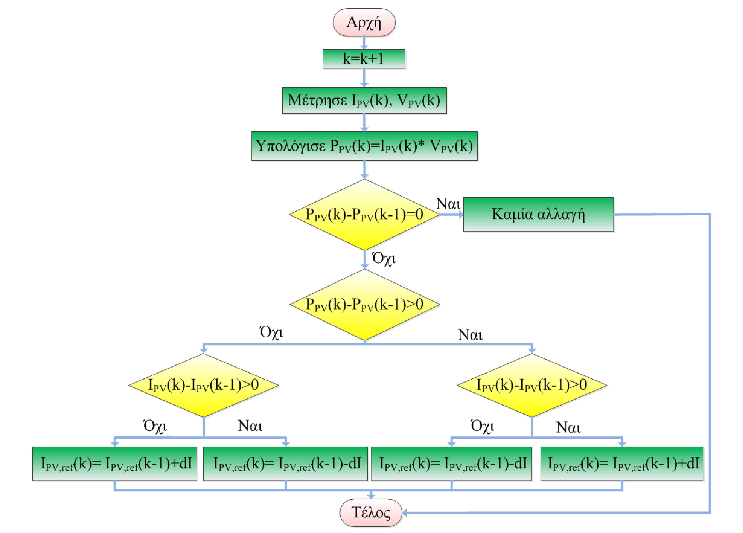
Σχεδιασμός εξωτερικού ελέγχου

Slide 31
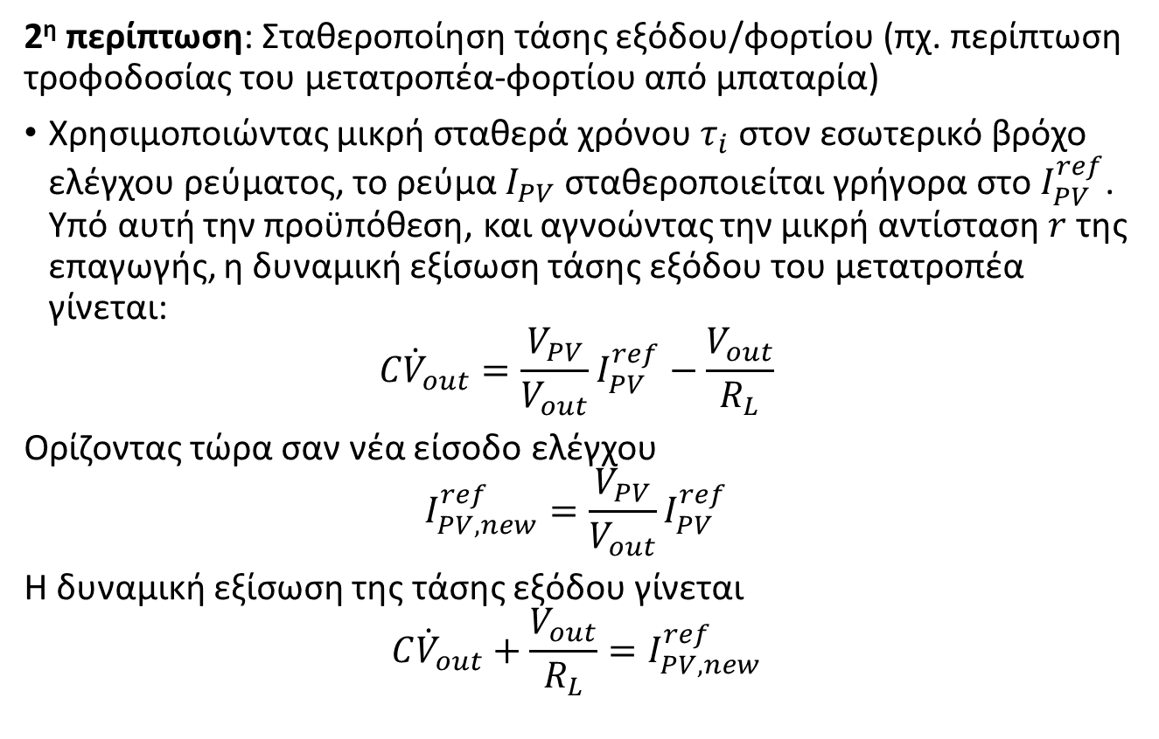
Σχεδιασμός εξωτερικού ελέγχου
2^{η} περίπτωση: Σταθεροποίηση τάσης εξόδου/φορτίου (πχ. περίπτωση τροφοδοσίας του μετατροπέα-φορτίου από μπαταρία)
Χρησιμοποιώντας μικρή σταθερά χρόνου $τ_{i}$ στον εσωτερικό βρόχο ελέγχου ρεύματος, το ρεύμα $I_{PV}$ σταθεροποιείται γρήγορα στο $I_{PV}^{ref}$. Υπό αυτή την προϋπόθεση, και αγνοώντας την μικρή αντίσταση $r$ της επαγωγής, η δυναμική εξίσωση τάσης εξόδου του μετατροπέα γίνεται:
$$C{\dot{V}}_{out}=\frac{V_{PV}}{V_{out}}I_{PV}^{ref}−\frac{V_{out}}{R_{L}}$$
Ορίζοντας τώρα σαν νέα είσοδο ελέγχου
$$I_{PV,new}^{ref}=\frac{V_{PV}}{V_{out}}I_{PV}^{ref}$$
Η δυναμική εξίσωση της τάσης εξόδου γίνεται
$$C{\dot{V}}_{out}+\frac{V_{out}}{R_{L}}=I_{PV,new}^{ref}$$

Slide 32
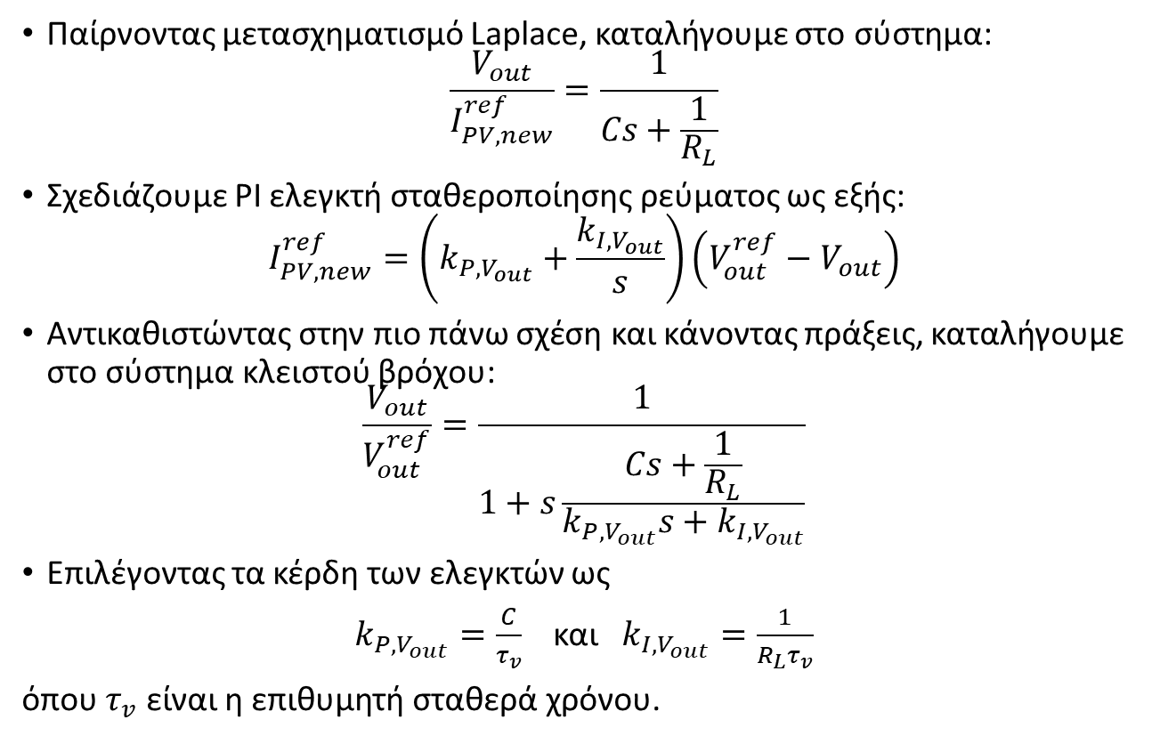
Σχεδιασμός εξωτερικού ελέγχου
Παίρνοντας μετασχηματισμό Laplace, καταλήγουμε στο σύστημα:
$$\frac{V_{out}}{I_{PV,new}^{ref}}=\frac{1}{Cs+\frac{1}{R_{L}}}$$
Σχεδιάζουμε PI ελεγκτή σταθεροποίησης ρεύματος ως εξής:
$$I_{PV,new}^{ref}=\left(k_{P,V_{out}}+\frac{k_{I,V_{out}}}{s}\right)\left(V_{out}^{ref}−V_{out}\right)$$
Αντικαθιστώντας στην πιο πάνω σχέση και κάνοντας πράξεις, καταλήγουμε στο σύστημα κλειστού βρόχου:
$$\frac{V_{out}}{V_{out}^{ref}}=\frac{1}{1+s\frac{Cs+\frac{1}{R_{L}}}{k_{P,V_{out}}s+k_{I,V_{out}}}}$$
Επιλέγοντας τα κέρδη των ελεγκτών ως
$k_{P,V_{out}}=\frac{C}{τ_{v}}$ και $k_{I,V_{out}}=\frac{1}{{R_{L}τ}_{v}}$
όπου $τ_{v}$ είναι η επιθυμητή σταθερά χρόνου.

Slide 33
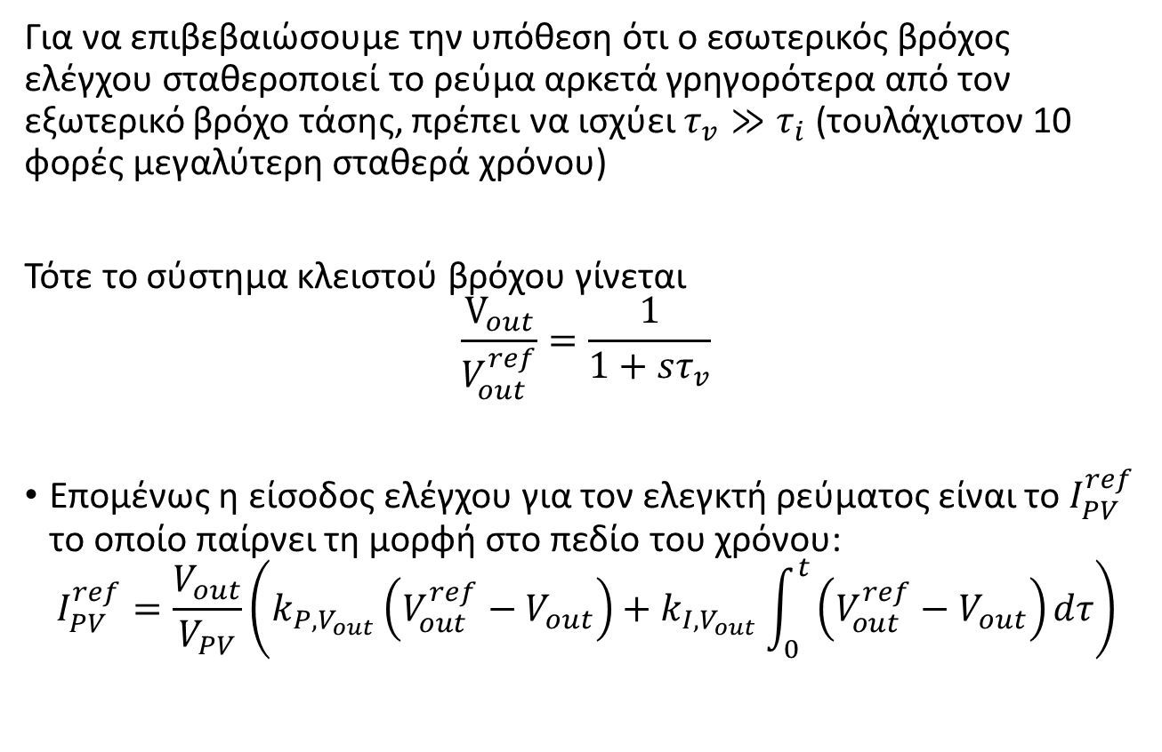
Σχεδιασμός εξωτερικού ελέγχου
Για να επιβεβαιώσουμε την υπόθεση ότι ο εσωτερικός βρόχος ελέγχου σταθεροποιεί το ρεύμα αρκετά γρηγορότερα από τον εξωτερικό βρόχο τάσης, πρέπει να ισχύει $τ_{v}≫τ_{i}$ (τουλάχιστον 10 φορές μεγαλύτερη σταθερά χρόνου)
Τότε το σύστημα κλειστού βρόχου γίνεται
$$\frac{V_{out}}{V_{out}^{ref}}=\frac{1}{1+sτ_{v}}$$
Επομένως η είσοδος ελέγχου για τον ελεγκτή ρεύματος είναι το $I_{PV}^{ref}$ το οποίο παίρνει τη μορφή στο πεδίο του χρόνου:
$$I_{PV}^{ref}=\frac{V_{out}}{V_{PV}}\left(k_{P,V_{out}}\left(V_{out}^{ref}−V_{out}\right)+k_{I,V_{out}}\int_{0}^{t}{\left(V_{out}^{ref}−V_{out}\right)}dτ\right)$$

Slide 34
Άσκηση για το σπίτι
Με βάση το δυναμικό μοντέλο του DC/DC buck-boost converter ή του DC/DC buck converter, σχεδιάστε εσωτερικό έλεγχο ρεύματος και εξωτερικό έλεγχο τάσης.

